Slide 1
徐海东人物补充
ll
作者：ljx ljx

Slide 2
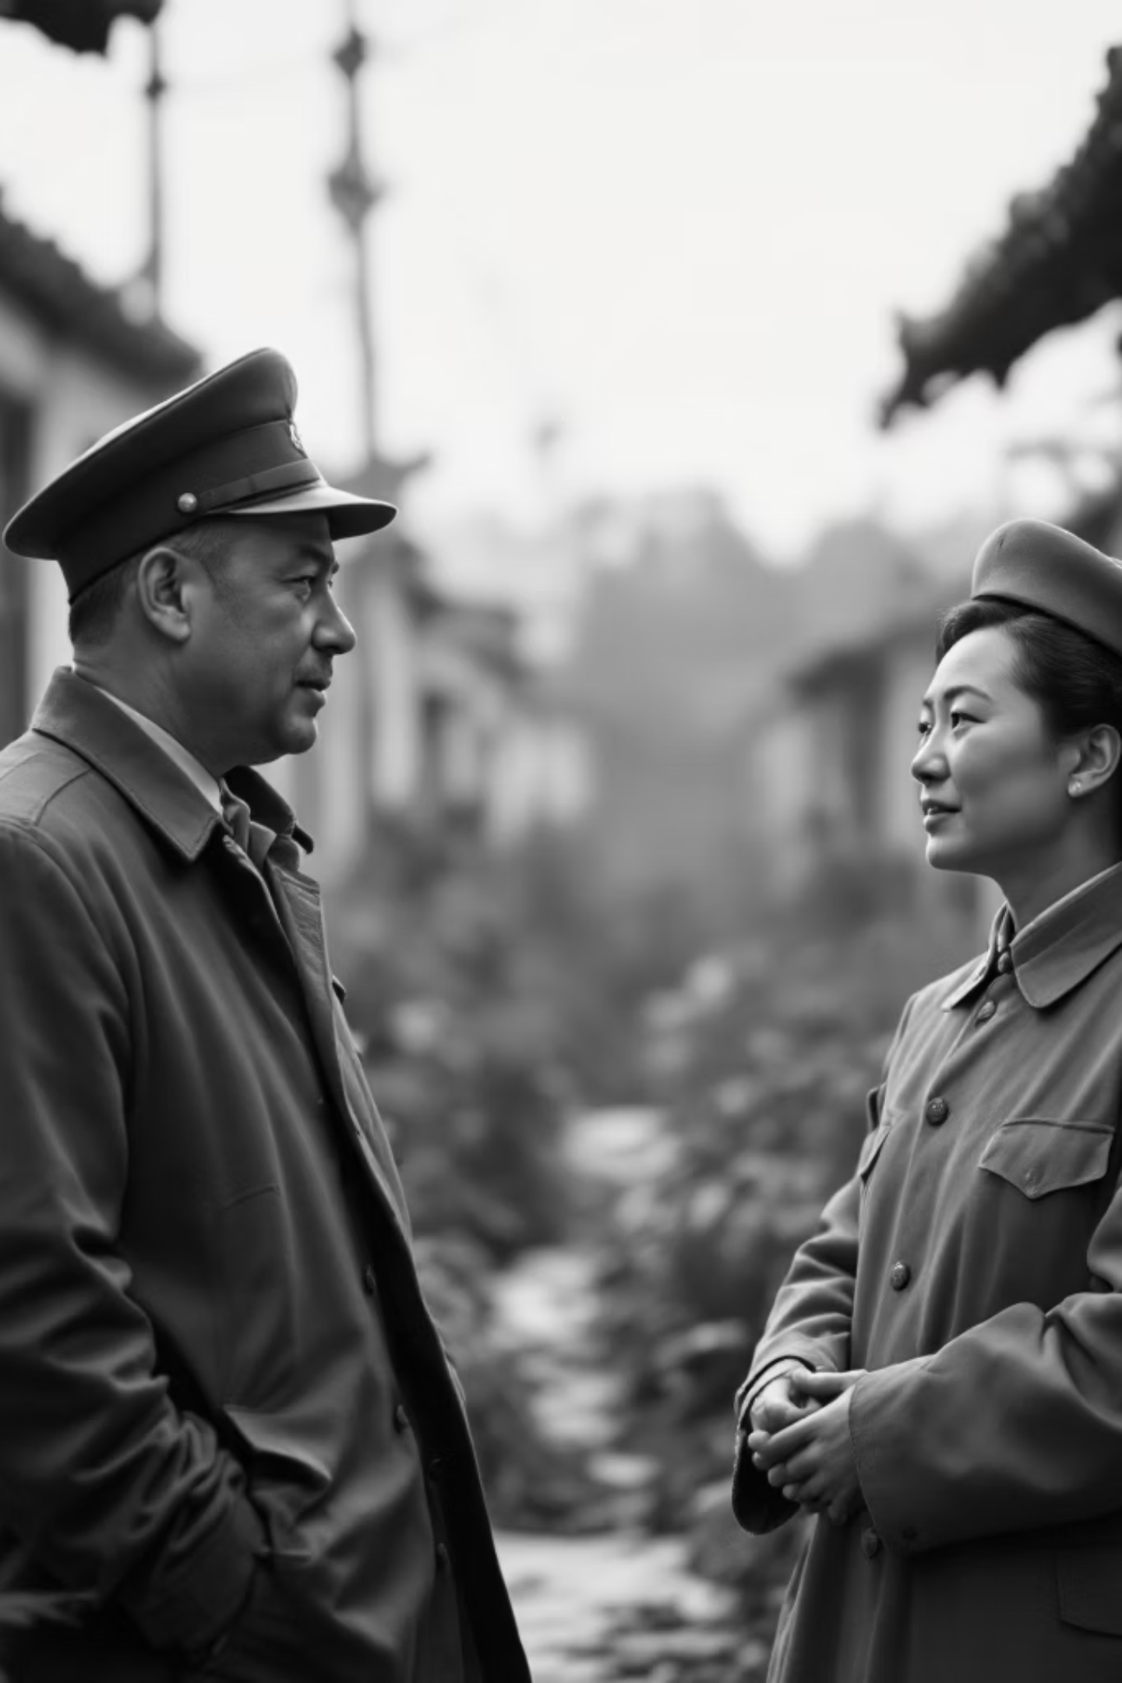
斯诺笔下的徐海东与鄂豫皖苏区
"对于我这个“红区调查员”来说，没有比徐海东本人的故事是更好的材料了。他第一次告诉我关于鄂豫皖苏维埃共和国的历史，徐海东对它的发展详情，几乎无不了若指掌。"
斯诺高度评价徐海东对鄂豫皖苏区情况的深入了解。徐海东详细而务实的介绍，不仅展现了他对革命事业的投入，也为外界提供了宝贵的第一手资料，澄清了对该苏区的误解。

Slide 3
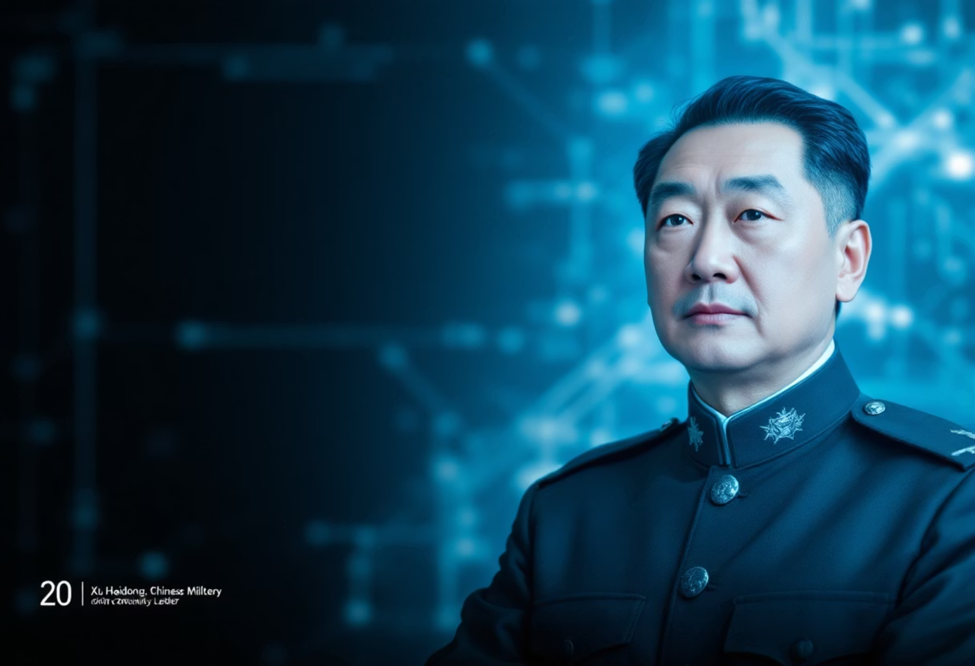
徐海东：功勋卓著的大将
徐海东大将是中国革命史上的一位传奇人物，从贫苦窑工家庭投身革命，为人民解放事业立下赫赫战功，其军事才能和忠诚深受毛泽东高度评价。
1
2
3
生平概览
革命贡献
主要成就
出生：1900年
1925年加入中国共产党
领导黄麻起义
逝世：1970年
中国工农红军主要领导人
创建鄂豫皖苏区
籍贯：湖北黄陂
杰出军事家，开国大将
率红二十五军长征
出身：贫苦窑工
毛泽东曾评价他："对中国革命有大功的人。"

Slide 4
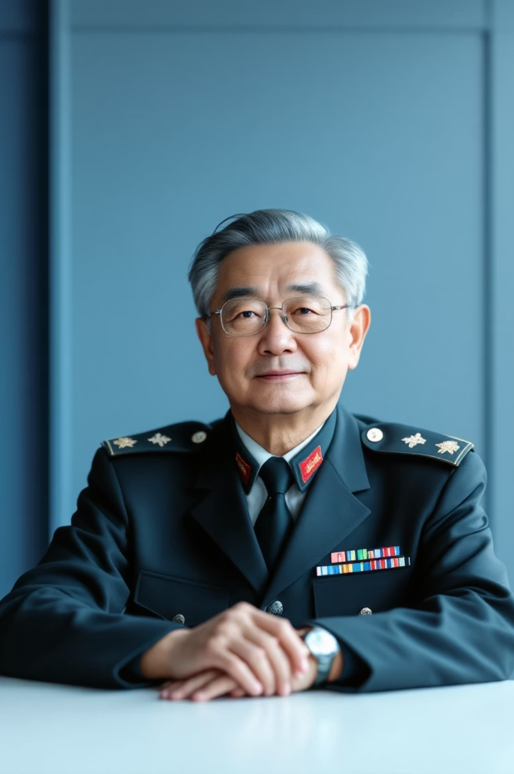
徐海东：功勋与牺牲
徐海东大将为中国革命胜利付出了巨大牺牲，贡献彪炳史册。
巨大牺牲
66名亲属遇害，自身9次负伤，留下17处疤痕。
抗日名将
曾任八路军115师344旅旅长，英勇抗击日寇。
长期病痛
1940年后因伤病长期休养，身体受损严重。
大将殊荣
1955年被授予中国人民解放军大将军衔。
英年早逝
1970年逝世，享年70岁。
毛泽东评价："我们党为革命牺牲最多的是海东同志。"

Slide 5

5000大洋见党性：雪中送炭显忠诚
1935年10月，中央红军长征抵达陕北，物资极度匮乏。毛泽东致信红十五军团军团长徐海东，请求支援。
毛泽东急调2500元
中央红军急需经费，毛泽东向相对富裕的徐海东军团借款2500元。
徐海东倾囊相助5000元
徐海东立即拿出军团仅有的5000元（相当于他全部家底的三分之二），慷慨支援中央。
物资兵力无私奉献
他还主动送出大量武器、粮食，并将最精锐的骑兵团调拨给中央红军。
毛泽东高度赞誉
毛泽东称赞他是“最好的共产党员”，是“对中国革命有大功的人”。

Slide 6
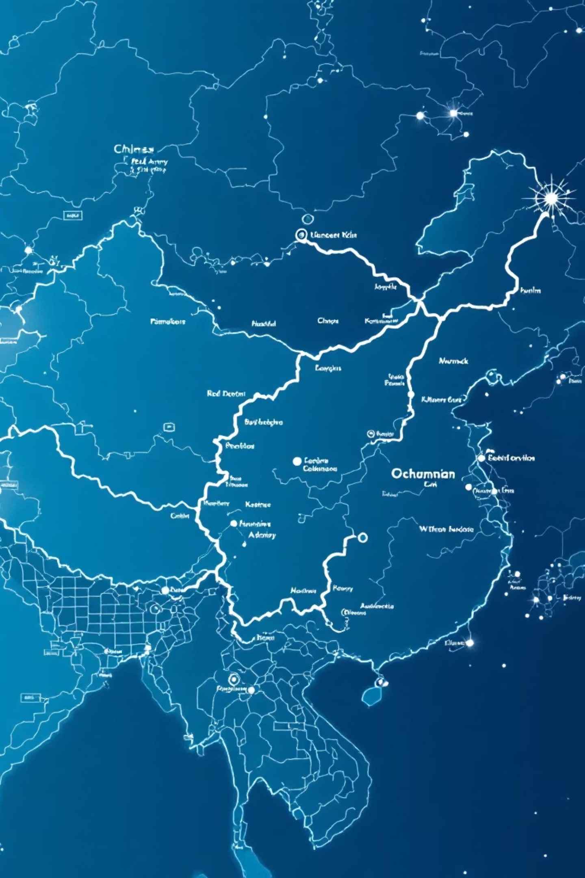
红二十五军长征：先锋之旅
红二十五军，作为“北上抗日第二先遣队”，以非凡毅力和战略远见率先完成长征，在中国革命史写下光辉一页。
01
02
始发启程
征程艰险
1934年11月16日，红二十五军从鄂豫皖苏区出发，开启长征，担任北上抗日先遣队。
历经10个月，转战四省近万里，克服重重困难。
03
04
陕北会师
先锋凯旋
1935年9月15日，率先抵达陕北，与当地红军成功会师。
成为首支胜利完成长征的部队，极大地鼓舞了后续红军。
05
战略贡献
为中央红军主力进驻陕北创造条件，奠定革命基础。

Slide 7

徐海东：浴血征程，铸就忠诚
徐海东大将的革命生涯充满战斗与奉献。他从窑工成长为红军将领，足迹遍布烽火大地，为中国革命立下了不朽功勋。
早期投身革命
黄麻起义与苏区创建
1925年加入中国共产党，投身北伐战争。
1927年参加黄麻起义，创建鄂豫皖苏区。
军事领导与威名
坚守大别山区
历任红军团长、师长、军长，骁勇善战，被誉为“徐老虎”。
红四方面军撤离后，坚守大别山区，坚持艰苦革命斗争。

